Slide 1
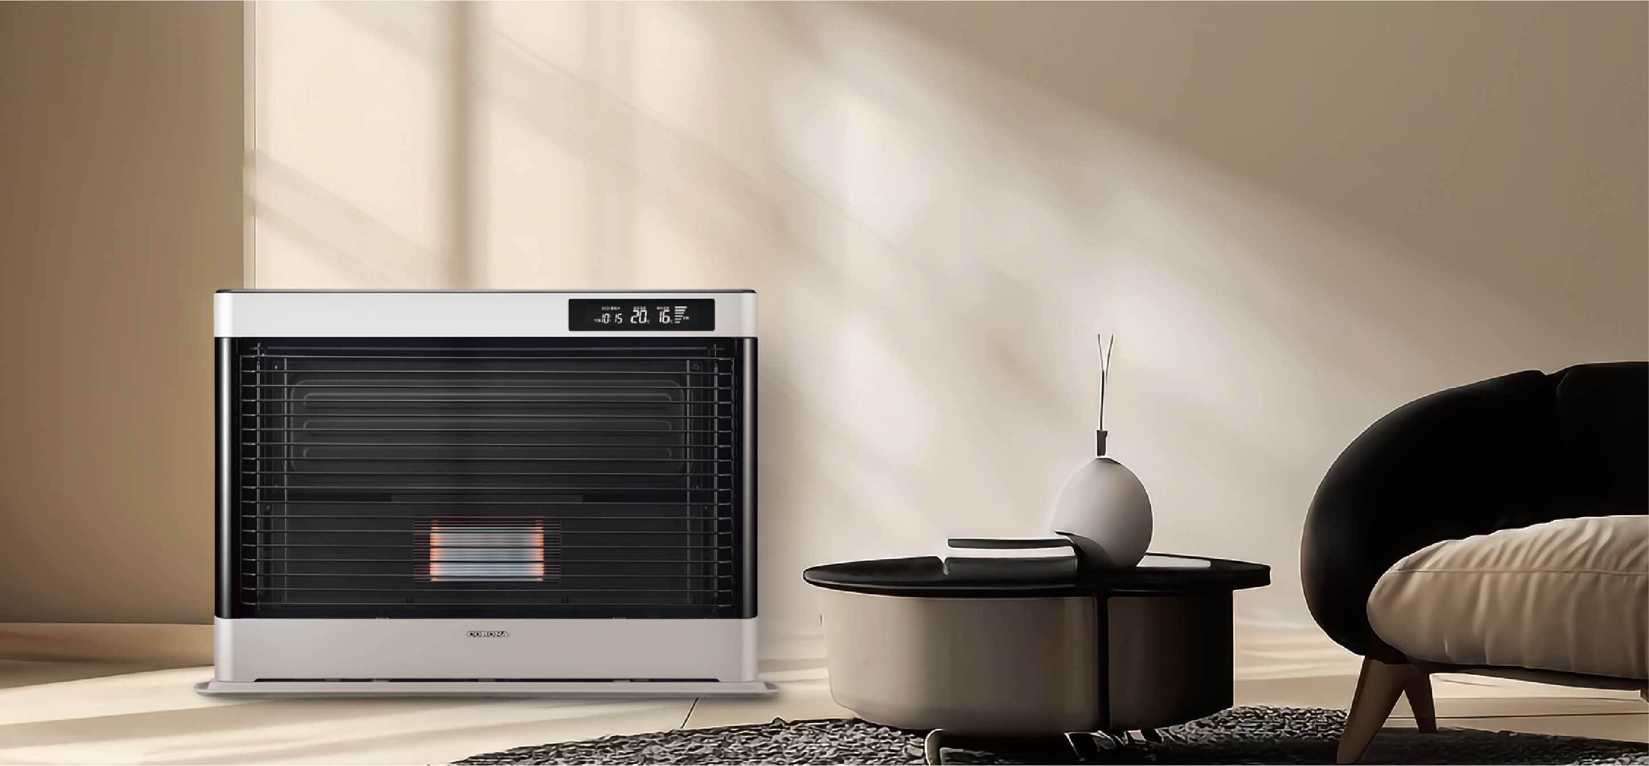
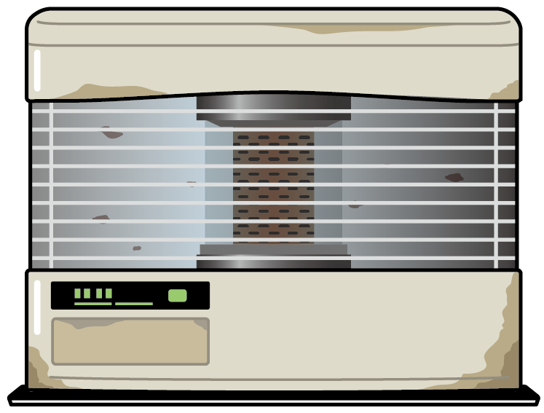
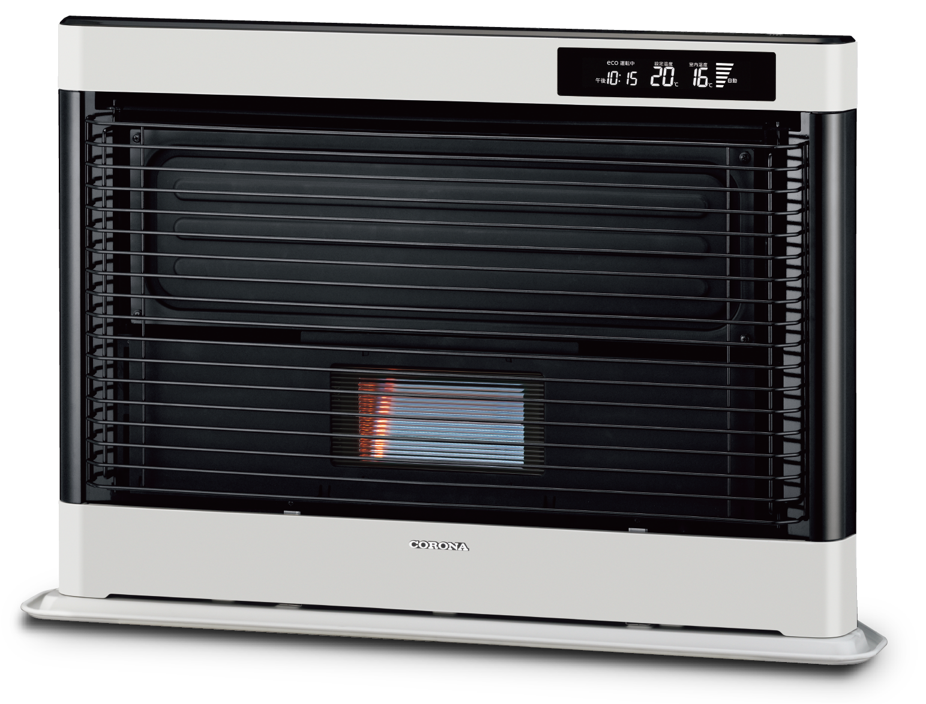
暖房を考えるなら、
暮らしをデザインする
今、お使いのストーブをチェック！
✓
使いはじめてから10年以上経過している。
スイッチの反応が鈍くなってきた。
近ごろ、寒く感じるようになった。
デザインが古く見えてしまう。
灯油代を節約したい。
✓
✓
✓
✓
ひとつでもあてはまったら、
是非ご検討ください。
スタイリッシュで薄型
抜群の遠赤外線効果が魅力

Slide 2
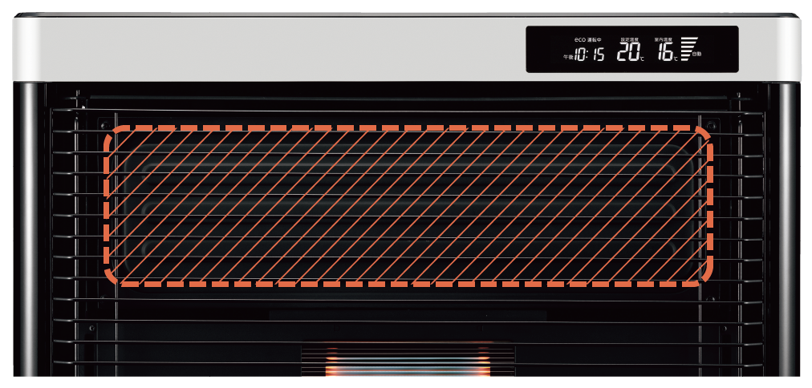
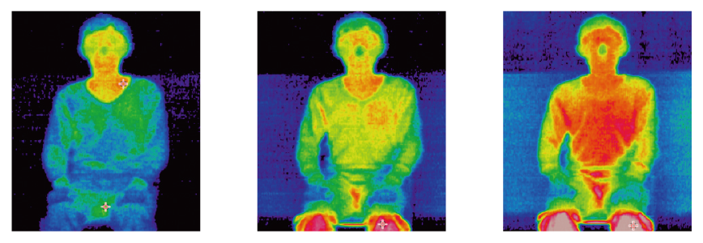
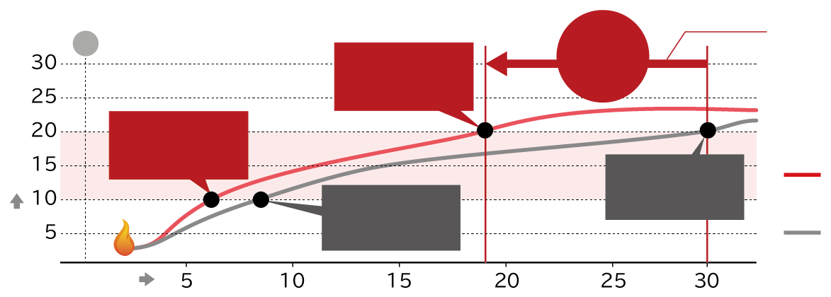
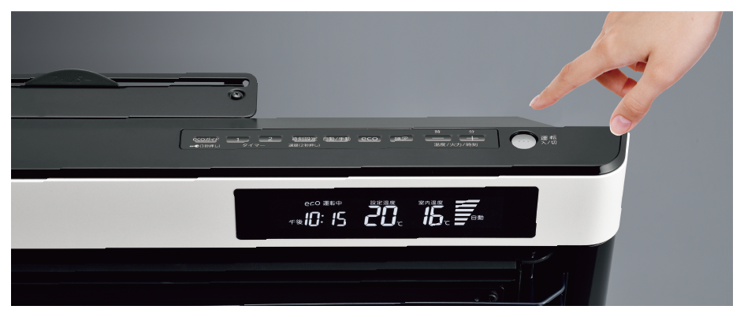
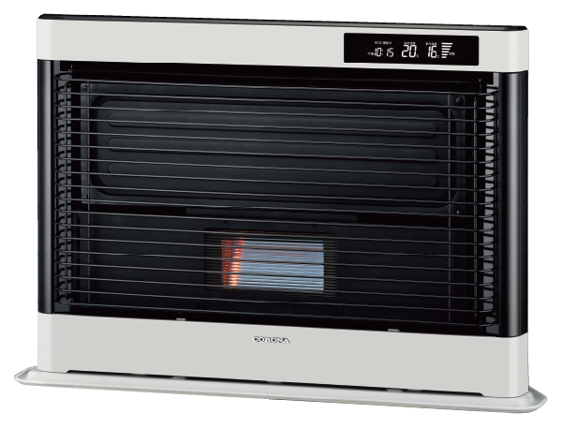
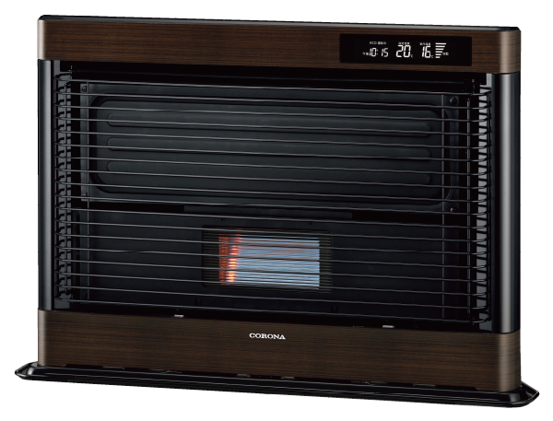
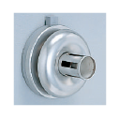
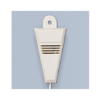
の優れた特長
1
遠赤外線輻射量が約15%UP
大きな遠赤外線パネルから豊かな遠赤外線を発生。
従来 機種
停止時
運転開始3分後
運転停止1分後
アグレシオ
停止時
運転開始3分後
運転停止1分後
身体のしんまで
すぐに温め、
ぬくもりが長く続く。
2
寒い朝、すばやくお部屋を暖める。
運転
約1.5倍
早く暖める!
速暖モード
入
室温20℃まで
約11分
短縮
速暖モードはアグレシオの性能を最大限に発揮し、通常の
運転より2～10℃までは約2分、20℃までは約11分早く
お部屋を暖めます。
室温10℃まで
約19分
約6分
室温20℃まで
速暖モード
（22℃設定）
自動運転
（22℃設定）
室温10℃まで
約30分
室温（（ ）
約8分
※試験条件：当社環境試験室（14畳）で2～20℃までの室温を測定し比較。
℃
時間（分）
3
遠赤外線効果で体感温度が上がる。設定温度を1℃下げて灯油代を節約。
遠赤外線効果で、設定温度を下げても心地よい暖房空間をつくりだします。
灯油の使用量を抑えながらも、快適な暖かさをお届けします。
自動運転で
設定温度を
1℃下げると
1シーズンで 灯油代が約85リットル
試算条件：FF-AG6824H設定温度20℃と19℃との比較。熱損失係数3.5W/㎡K 暖房期間 9月～5月、
床面積33㎡灯油価格117円/Ｌ（税込）［2024年1月9日全国平均店頭価格 資源エネルギー庁発表］
約9,950円おトク!
4
ワンタッチで省エネ、暖めすぎを抑えます。
ecoモード
eco
自動運転時に 運転ボタンを押す
と、設定温度が20℃ に切り換わり、
セーブ消火と セーブ運転で体感
温度を考えながら灯油を節約します。
また、自動運転は最大火力を70～
90％、手動運転は80～90％に抑え
てお部屋の暖めすぎを防止します。
設定温度
20℃
エコ運転
ecoセーブ運転
セーブ消火
eco
※
室温（
ecoセーブ
23℃で
消火
時間
最大火力を抑えて室内を暖房。
ムダな暖めすぎを抑え快適な
室温をキープします。
室温が設定温度より約3℃上昇すると消火し、
設定温度まで下がると再点火します。
※20℃は初期設定です。お好みにより変更が可能です。
5
よく見える、よく分かる。
使う人のことを考えたユニバーサルデザイン。
立っても座ってもラクラク操作。操作部は、立ったままでも座っていても、無理なく
操作ができる位置に設定しました。また、よく使う操作ボタン（運転入/切ボタンと
温度設定〈＋/－〉）を集中させることで、分かりやすく誤操作のリスクを抑えました。
暖房のめやす
木造（戸建）
コンクリート（集合）
18
28
畳
畳
ワンタッチ
ウォールトップ同梱
FF-AG6824H（W）（TM）
延長ルーム
サーモ付
◆
◆
◆
◆
◆
◆
〈別置タンク式（別売）〉
ワイド遠赤輻射
壁ピタ設置
希望小売価格
ecoガイド
ecoモード
299,200円（税抜272,000円）
（工事費別・石油タンク、配管部材等別売）
液晶ボイスクリアビュー
トップクールタイプ
※高地で使用の場合、
標高調整が必要です。
詳しくは工事説明書を
ご覧ください。
防火性能認証品
1500ｍまで高地対応可
ビルトイン対応
※
（W）フロストパールホワイト （TM）ダークウッドブラウン
101％
87.0％
対震自動消火装置付

